Slide 1
第8章 分支与限界
1. 由部分解估计整体解的界
2. 分支与限界法的基本思想
3. 分支与限界法示例
4. 分支与限界法总结
5. 分支与限界法界估算预处理示例
6.分支与限界法的双限界示例

Slide 2
1. 由部分解估计整体解的界
1.1 0/1背包问题解的上界估计
1.2 多段图最短路径问题解的下界估计
1.3 任务分配问题解的下界估计

Slide 3
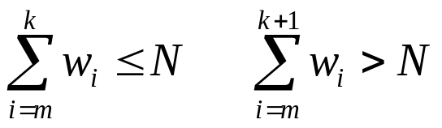
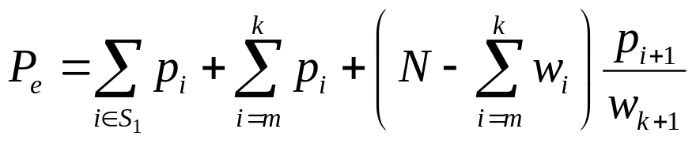
1.1 0/1背包问题解的上界估计
假设0/1背包问题背包承重为M，有n个物品，其中的物品已按照价/重比由大到小的顺序排列。序号集合是{0,1,…,n-1}，第i个物品的价/重比是p_{i}/w_{i}。目前背包中已经有物品的集合是S₁，被抛弃不用的物品集合是S₂，待选物品集合是S₃ （其中物品的价/重比是所有物品中最小的。假定S₃中的物品全部加入背包后超重）。
此时，如果背包超重，上界估计为0；如果背包刚好放满，上界即为S₁中价值总和；如果背包中尚有空间N， S₃中的序号为m, m+1, …, n-1。则必定存在一个序号k满足m<=k<=n-1，使得
此时，令
则P_{e}是对整体解的一个上界估计

Slide 4
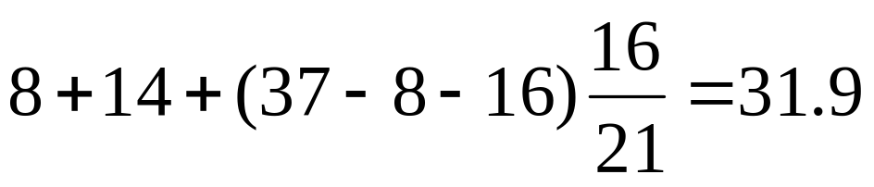
例如，5个物品要装入载重为37的背包，物品重量和价值分别为（已按价/重比由大到小排列）
8，16，21，17，12（重）
8，14，16，11，7（价）
现在背包中只有一个元素0，估算解的上界。
S₁={0}， S₂={}， S₃={1，2，3，4}背包的剩余空间为37-8=29。它能装下S₃中的物品1和物品2的一部分。因此，解的估计为：

Slide 5
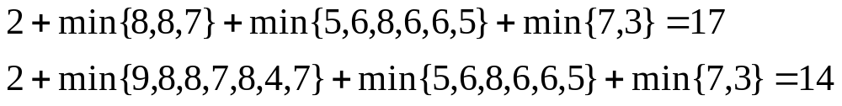
1.2 多段图最短路径问题解的下界估计(上界越小越好，下界越大越好)
如果当前路径为(0)→(2)，则这个部分解估计整体解不会小于如下估计值，哪个好？
1
9
4
5
8
4
6
7
7
8
8
0
2
2
7
5
9
6
8
8
3
3
6
4
3
6
5
7

Slide 6
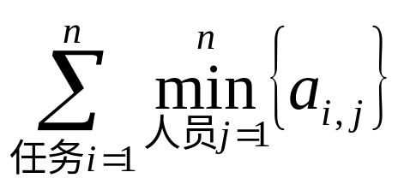
1.3 任务分配问题解的下界估计
n个任务、n个人构成的任务分配问题在没有任何选择的情况下，解的下界是：
当确定了某个任务分配给哪个人后，剩余的问题与原问题等价，下界估计是已选费用加子问题下界
任务1
任务2
任务3
任务4
9
2
7
8
人员a
6
4
3
7
人员b
5
8
1
8
人员c
7
6
9
4
人员d

Slide 7
任务1
任务2
任务3
任务4
这个问题的下界估计是：5+2+1+4 = 12。第一个任务分配给第一个人后，得到子问题
9
2
7
8
人员a
6
4
3
7
人员b
5
8
1
8
人员c
7
6
9
4
人员d
任务2
任务3
任务4
这个子问题的下界估计是：4+1+4=9。部分解对应的原问题下界估计是：9+9=18
4
3
7
人员b
8
1
8
人员c
6
9
4
人员d

Slide 8
2. 分支与限界法的基本思想
分支与限界法从一个空的解向量开始，逐渐扩展这个解向量，直至扩展至完整的解向量（这与回溯法相同）
分支与限界法在解向量的扩展过程中，遇到不满足约束的情况，把当前解和它的分支全部删除（这也与回溯法相同）
分支与限界法在选择当前解时，并不是按照解向量的固有先后顺序进行，而是对那些最有可能成为最优解的解向量或部分向量扩展
分支与限界法通常以一个最大或最小堆作为数据结构支持

Slide 9
3. 分支与限界法示例
3.1 分支限界法解决0/1背包问题
3.2 分支限界法解决多段图最短路径问题
3.3 分支限界法解决任务分配问题

Slide 10
3.1 分支限界法解决0/1背包问题
对M容量的背包和n个物品，如果物品i的价/重比是p_{i}/w_{i}，则把物品按照价/重比排序。排序后各个物品的序号是0, 1, 2, …, n-1
一个完整的解要进行n次扩展才能完成。第i次扩展有两个分支：要物品i和不要物品i
当前解如果不满足背包重量约束，则删除它；否则，估计该解的上界，按照估计值插入最大堆。如果是对当前部分解扩展，则要把它的所有子女估值插入最大堆，同时删除当前部分解
直至某个解扩展完成，并且它处于最大堆堆顶，则问题结束

Slide 11
8，16，21，17，12（重）背包载重37
8，14，16，11，17（价）
包中{}
包外{0,1,2,3,4}
上界31.9
包中{}
包外{1,2,3,4}
上界30
包中{0}
包外{1,2,3,4}
上界31.9

Slide 12
3.2 分支限界法解决多段图最短路径问题
假设多段图共有n段，每段上的路径条数的最大值是m
一个完整的解要进行n次扩展才能完成。第i次扩展的分支数是当前节点到下一阶段的节点中连线的条数，最多有m个分支
用一个最小堆存放待处理的解，最小堆的关键字是对部分解下界的估计（下确界大于或等于这个关键字）。每次取堆顶、删除，并估算它的所有子女，并把它们插入到最小堆中，以便继续对解进行扩展
如果处于最小堆堆顶的解已经扩展完成，则它就是问题的解

Slide 13
路径0
下界2+4+5+3=14
上界2+7+6+3=18
路径0->1
下界4+8+5+3=20
上界4+8+6+3=21
路径0->2
下界2+7+5+3=17
上界2+7+6+3=18
路径0->3
下界3+4+5+3=15
上界3+4+6+3=16
1
9
4
5
8
4
6
7
7
8
8
0
2
2
7
5
9
6
8
8
3
3
6
4
3
6
5
7

Slide 14
3.3 分支限界法解决任务分配问题
假设n个任务分配给n个人，每个人完成不同任务的耗费由一个矩阵给出
初始时，任何任务都没分配给任何人，一个完整的解要进行n次扩展才能完成。第i次扩展的分支数是剩余的任务数（等于剩余的人数）
用一个最小堆存放待处理的解，最小堆的关键字是对部分解下界的估计。每次取堆顶、删除，并估算它的所有子女，并把它们插入到最小堆中，以便继续对解进行扩展
直至某个解扩展完成，并且它处于最小堆堆顶，则问题结束

Slide 15
9 | 2 | 7 | 8
6 | 4 | 3 | 7
5 | 8 | 1 | 8
7 | 6 | 9 | 4
解的下界：
5+2+1+4=12
4 | 3 | 7
8 | 1 | 8
6 | 9 | 4
2 | 7 | 8
8 | 1 | 8
6 | 9 | 4
2 | 7 | 8
4 | 3 | 7
6 | 9 | 4
2 | 7 | 8
4 | 3 | 7
8 | 1 | 8
解的下界：
9+4+1+4=18
解的下界：
6+2+1+4=18
解的下界：
5+2+3+4=14
解的下界：
7+2+1+7=17

Slide 16
4. 分支与限界法总结(待续)
分支与限界法与回溯法的求解方式是一致的，都是对部分解进行扩展直至得到最佳的整体解
分支与限界法与回溯法都可以在求解过程中删除不可能的解
但分支限界法能够改变回溯法处理部分解的顺序，使得最可能发展成为最优解的部分解优先处理。可以认为回溯法是“世袭制”，分支限界法是“竞争制”
当问题只有约束条件而没有最优目标时，分支限界法退化为回溯法

Slide 17
4. 分支与限界法总结(续)
回溯法的空间一般由问题的深度决定，问题同一深度上的空间可以重复利用；而分支限界法需要大量的空间。可以用一些因问题而异的方法简化每一个节点的空间大小
分支限界法的时间消耗一般比回溯法少得多，但估计上/下界时，需要花费额外的时间。可以用预处理的办法减少上/下界估算的时间复杂度
最小问题在估算下界的同时，可以同时估算上界，以便有一个参考，使得高于上界的那些部分解的节点提前删除，减小堆的规模，提高运算效率

Slide 18
5. 分支与限界法界估算预处理示例
下界序列：14，12，8，3
当部分解是0->3时，下界估计是3+4+8=15
1
9
4
5
8
4
6
7
7
8
8
0
2
2
7
5
9
6
8
8
3
3
6
4
3
6
5
7

Slide 19
6.分支与限界法的双限界示例
部分解0->2的上界是0->2->5->8->9对应的值18
而部分解0->1的下界是4+8+5+3=20，它小于部分解0->2的上界，可以通过估算不插入堆中
1
9
4
5
8
4
6
7
7
8
8
0
2
2
7
5
9
6
8
8
3
3
6
4
3
6
5
7

